Slide 1
«Познавательное развитие детей дошкольного возраста при реализации образовательной области – тематический модуль РЭМП»
Консультация для воспитателей
Подготовила воспитатель МДОУ № 93
Ларионова О.С.
г. Ярославль, 2018

Slide 2
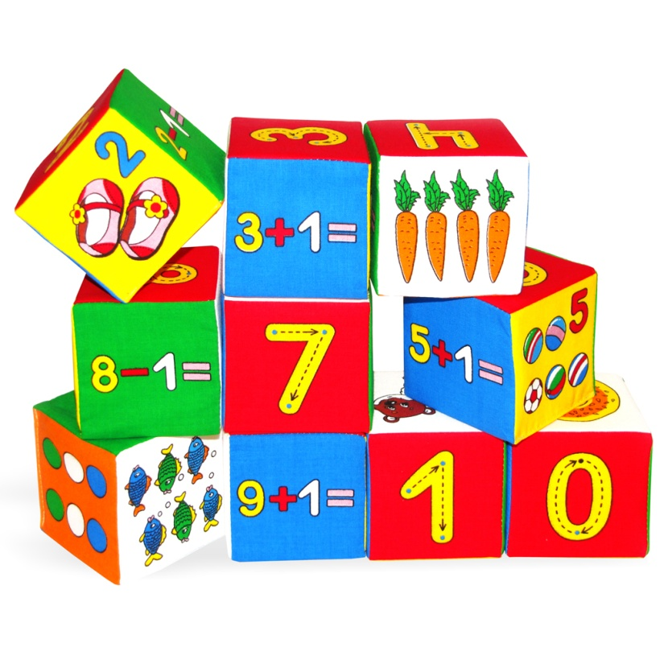
Маленький ребенок по сути своей — неутомимый исследователь. Он все хочет знать, ему все интересно и обязательно необходимо везде сунуть свой нос. А от того, сколько разного и интересного малыш увидел, зависит то, какими знаниями он будет обладать.
Познавательное развитие по ФГОС в ДОУ предполагает вовлечение малыша в самостоятельную деятельность, развитие его воображения и любознательности.

Slide 3
Задачи образовательной деятельности детей разного возраста в области познавательного развития
Младший возраст
Поддержать детское любопытство
Развивать интерес к совместному со взрослыми и самостоятельному познанию
Средний возраст
Развивать целенаправленное восприятие
Поощрять самостоятельное обследование окружающих предметов
Старший возраст
Развивать интерес к самостоятельному познанию объектов окружающего мира

Slide 4
Пирамида Познания
Воображение
Мышление
Память
Восприятие

Slide 5
Под «математическим развитием» дошкольников следует понимать сдвиги и изменения в познавательной деятельности личности, которые происходят в результате формирования элементарных математических представлений и связанных с ними логических операций

Slide 6
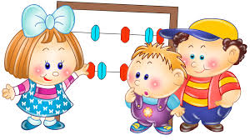
Содержание образовательной области «Познавательное развитие»
Развитие сенсорной культуры
Формирование элементарных математических представлений
Развитие познавательно-исследовательской деятельности
Формирование первичных представлений о себе и других людях
Формирование первичных представлений о малой Родине и Отечестве

Slide 7
РАЗВИТИЕ ЭЛЕМЕНТАРНЫХ МАТЕМАТИЧЕСКИХ ПРЕДСТАВЛЕНИЙ
Цель: интеллектуальное развитие детей, формирование приёмов умственной деятельности, творческого и вариативного мышления на основе овладения детьми количественными отношениями предметов и явлений окружающего мира
Традиционные направления РЭМП
Количество и счёт
Величина
Форма
Ориентировка во времени
Ориентировка в пространстве
Число и цифра

Slide 8
Задачи РЭМП в дошкольном возрасте
Формировать представление о числе
Формировать геометрические представления
Формировать представление о преобразованиях (временные представления, представления об изменении количества, об арифметических действиях Развивать сенсорные возможности
Формировать навыки выражения количества через число (формирование навыков счета и измерения различных величин)
Развивать логическое мышление (формирование представлений о порядке и закономерности, об операциях классификации и сериации, знакомство с элементами логики высказываний) навыков счета и измерения различных величин
Развивать абстрактное воображение, образную память, ассоциативное мышление, мышление по аналогии – предпосылки творческого продуктивного мышления.

Slide 9
Принципы обучения математике
Сознательность и активность
Наглядность
Деятельностный подход
Систематичность и последовательность
Прочность
Постоянная повторяемость
Научность
Доступность
Связь с жизнью
Развивающее обучение
Индивидуальный и дифференцированный подход
Коррекционная направленность и др.

Slide 10
Средства РЭМП
Оборудование для игр и занятий (наборное полотно, счетная лесенка, фланелеграф, магнитная доска, доска для письма, ТСО и др.)
Комплекты дидактического наглядного материала (игрушки, конструкторы, строительный материал, демонстрационный и раздаточный материал, наборы «Учись считать» и др.)
Литература (методические пособия для воспитателей, сборники игр и упражнений, книги для детей, рабочие тетради и др.)

Slide 11
Краткое содержание разделов программы по РЭМП в ДОУ
«Количество и счет»: представления о множестве, числе, счете, арифметических действиях, текстовых задачах.
«Величина»: представления о различных величинах, их сравнения и измерения (длине, ширине, высоте, толщине, площади, объеме, массе, времени).
«Форма»: представления о форме предметов, о геометриче­ских фигурах (плоских и объемных), их свойствах и отношениях.
«Ориентировка в пространстве»: ориентировка на своем теле, относительно себя, относительно предметов, относительно другого лица, ориентировка на плоскости и в пространстве, на листе бумаги (чистом и в клетку), ориентировка в движении.
«Ориентировка во времени»: представление о частях суток, днях недели, месяцах и временах года; развитие «чувства времени».

Slide 12
Младший возраст (4-й год жизни)
Сенсорное развитие | Первые шаги в математику
Цвета спектра (8 цветов – различение, 2-4 называние); Узнавание, называние некоторых фигур; Использование простейших способов обследования (рассматривание, ощупывание, прокатывание), освоение слов, обозначающих признаки предметов Сравнение 2-ух предметов по 1-2ум выраженным признакам; Овладение действием соединения в пары предметов по заданному образцу | Освоение умения пользоваться эталонами форм (круг, шар, куб, треугольник, квадрат); Освоение простых связей и отношений (сравнение по размеру, по количеству, цвету, «ближе», «раньше») Овладение умением воспринимать и обобщать группу предметов по общим свойствам, уравнивать группы предметов Освоение приёмов наложения и приложения; Проявление интереса к сосчитыванию предметов (3 – 5)

Slide 13
Средний возраст (5-й год жизни)
Сенсорное развитие | Первые шаги в математику
Цвета спектра (10 цветов – различение, и называние, 2-3 оттенка); Различение и называние геометрических фигур - 7; воссоздание фигур из частей; Использование эталонов для оценки свойств предметов (пушистый, твёрдый, горячий) Сравнение предметов, выделение отличия и сходства по 2-3 выраженным признакам; освоение группировки (по цвету, форме, размеру, материалу, вкусу, запаху, фактуре) Описание предмета по 3 – 4 признакам | Определение свойств предметов (форма, длина, ширина, высота, толщина); Сравнение предметов по пространственному расположению; местонахождение объекта в ряду; Определение последовательности событий во времени; Освоение практического деления целого на части; Понимание и использование числа как показателя количества, итога счёта, называние чисел по порядку до 5 -6; Сравнение, деление на подгруппы, воспроизведение групп по количеству и числу

Slide 14
Старший возраст (6-й год жизни)
Сенсорное развитие | Первые шаги в математику
Различение и называние ВСЕХ цветов спектра, оттенков цвета, 3-5 тонов (малиновый, бирюзовый, лимонный), тёплых и холодных оттенков Различение и называние геом.фигур, освоение способов воссоздания фигур из частей Использование сенсорных этолонов для оценки свойств предметов Освоение умений выделять сходство и различие между группами предметов, выделять 3-5 признаков сходства и отличия | Использование приёмов сравнения, упорядочивания и классификации Овладение умениями пользоваться числами и цифрами для обозначения количества и результата сравнения в пределах первого десятка Освоение измерения: длины, ширины, высоты, мерками разного размера, фиксация результата числом и цифрой Освоение умения уменьшать и увеличивать на 1, 2 Освоение состава числа из 2-ух меньших

Slide 15
Подготовительная группа (7-й год жизни) (по программе «Детство»)
Сенсорное развитие | Первые шаги в математику
Различение и называние ВСЕХ цветов спектра, оттенков цвета, 5-7 дополнительных тонов, умение смешивать цвета для получения оттенка Различение и называние геом.фигур, выделение структуры плоских и объёмных фигур Использование сенсорных эталонов для оценки свойств предметов Освоение умений выделять сходство и различие между предметами, выделять 4-6 признаков сходства и отличия, понимание свойств материалов | Освоение умения характеризовать объект, явление, событие с количественной, пространственно-временной точек зрения, отмечать сходства и различия форм, величин, использовать знаки, схемы, условные обозначения Проявление интереса к цифрам, их написанию, использованию их в разных видах деятельности Освоение состава чисел в пределах 1-го десятка Освоение умения составлять и решать простые задачи на сложение и вычитание Проявление умений устанавливать причинно-следственные связи, выражать последовательность в виде алгоритма

Slide 16
Сенсорное развитие
Развитие мышления
Развитие памяти, внимания, воображения
Всестороннее развитие ребенка в процессе РЭМП
Развитие познавательных интересов
Развитие специальных навыков и умений
Развитие речи

Slide 17
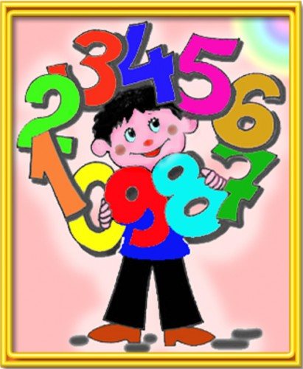
«Принцип научной обоснованности и практической применимости»
УМК по формированию элементарных математических представлений

Slide 18
Колесникова Елена Владимировна
Математические ступеньки. Программа развития математических представлений у дошкольников
Методическое обеспечение –
рабочие тетради;
раздаточный материал

Slide 19
Петерсон Людмила Георгиевна
«Ступеньки» - Программа курса математики для дошкольной подготовки детей 3-6 лет.
Программа методически обеспечена курсами "Игралочка" и "Раз - ступенька, два - ступенька..."

Slide 20
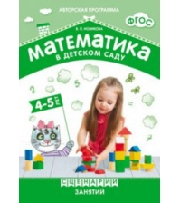
Новикова Валентина Павловна
Авторская парциальная программа «Математика в детском саду»
Методическое обеспечение: сценарии занятий, раздаточный материал,
рабочие тетради

Slide 21
«Математические сказки»
помогают усваивать знания,
запоминать цифры,
решать несложные задачи,
получить первые представления о времени,
пространстве,
величине,
геометрических формах
творчески мыслить
находить правильное решение

Slide 22
Формы работы по формированию элементарных математических представлений
Игровая деятельность
Непосредственно образовательная деятельность
Организация РППС («Центры познавательного развития»)
Досуги (викторины, КВН)
Совместная деятельность в режимных моментах
Самостоятельная деятельность

Slide 23
Виды игр | Названия игр | Задача математического развития
Строительные | «Построим кукле домик», «Чья башня выше?» | Закрепить умение сравнивать предметы по величине. Повторить названия и признаки геометрических фигур
Подвижные | «Найди свой домик», «Гаражи», «Найди секрет» | Закрепить знания о геометрических фигурах. Повторить состав чисел из двух меньших. Закрепить умение ориентироваться в движении
Настольно-печатные | «Собери машину», «Кто где живет?», «Придумай задачу» | Повторить названия и свойства геометрических фигур. Закрепить умение определять положение пред­метов относительно друг друга. Закрепить умение составлять и решать арифметические задачи
Словесные | «Продолжи предложение», «Назови соседей» | Закрепить умение сравнивать предметы по дли­не, ширине, высоте. Повторить последовательность дней недели (частей суток). Закрепить знание числового ряда
Сюжетные | «Магазин», «Ателье», «Угостим кукол чаем» | Закрепить знание денежных знаков. Выработать навыки измерительной деятельности. Закрепить умение устанавливать взаимно-одно­значные соответствия
Театрализованные | «Репка», «Теремок», «Веселый счет» | Закрепить знание количественного и порядкового счета. Повторить цифры

Slide 24
РППС: математические уголки
Основная цель использования занимательного материала - формирование представлений и закрепление уже имеющихся знаний
Дидактические игры
Игровые материалы
Настольно - печатные и развивающие игры
Раздаточный материал
Материалы для индивидуального развития
Раскраски

Slide 25
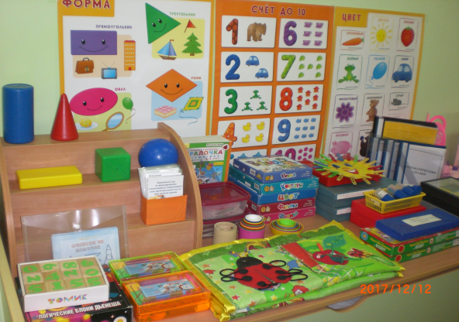
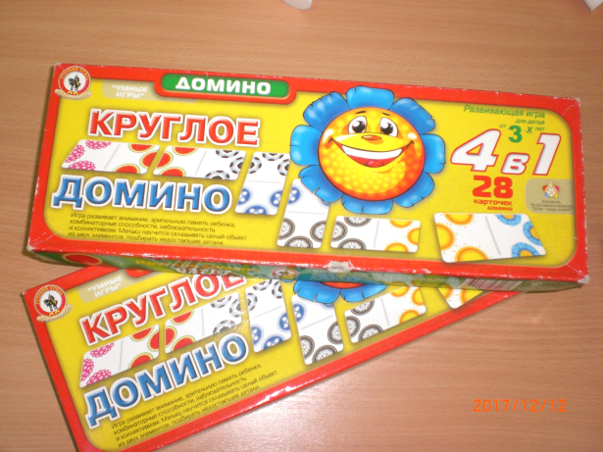
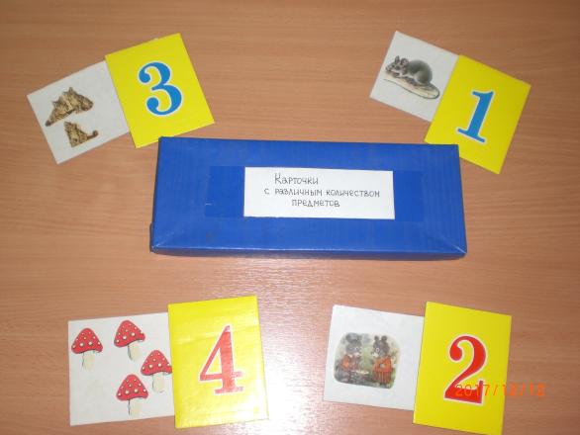
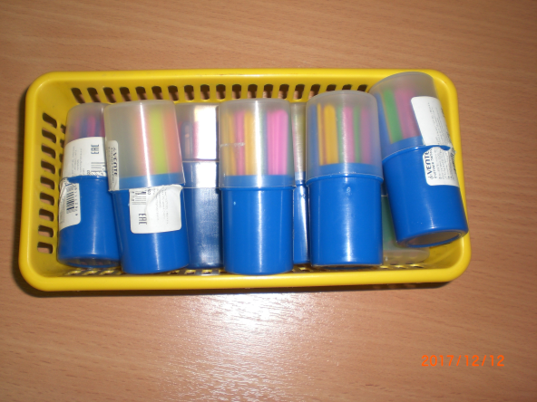
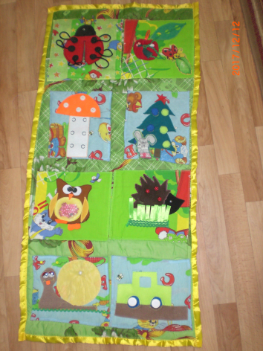
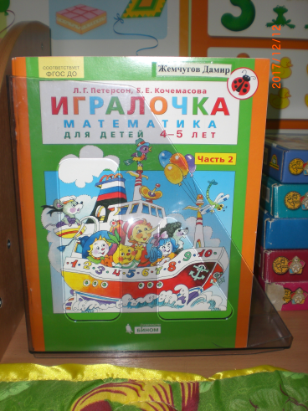
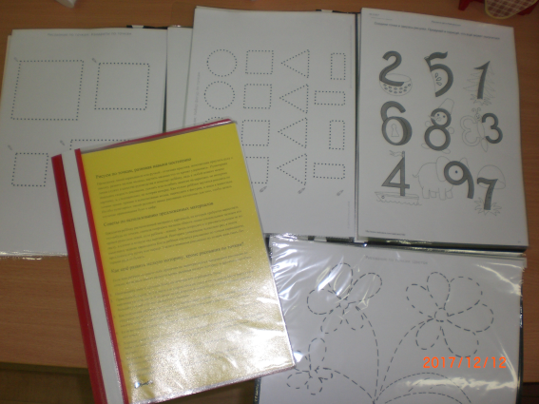
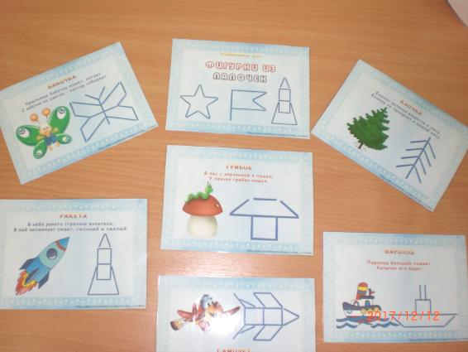
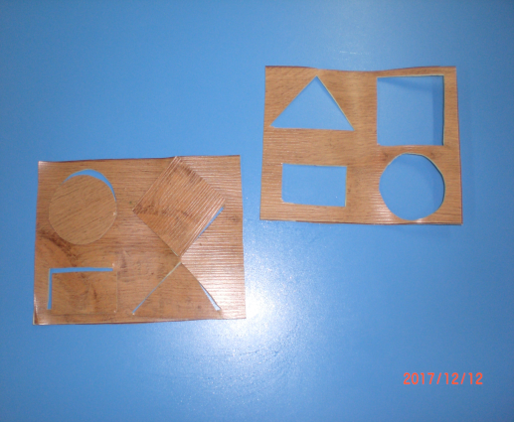

Slide 26
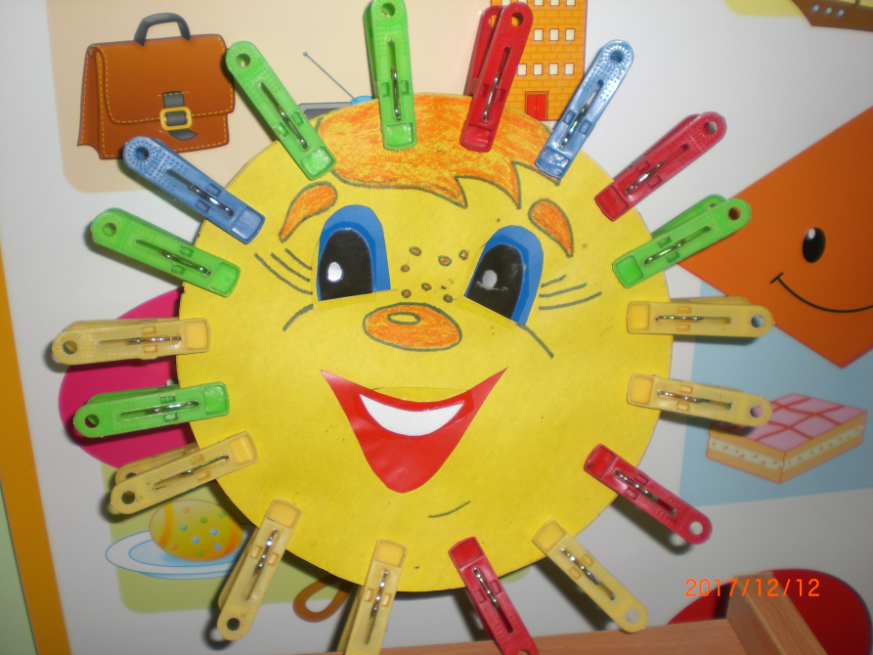
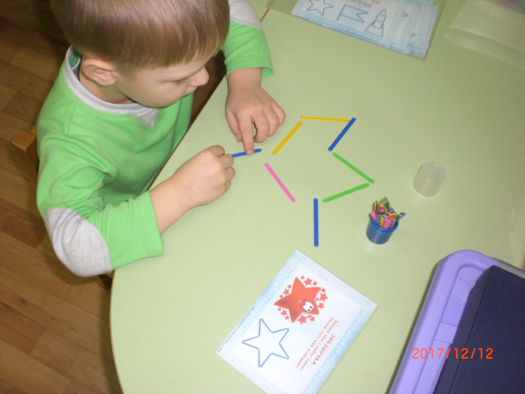
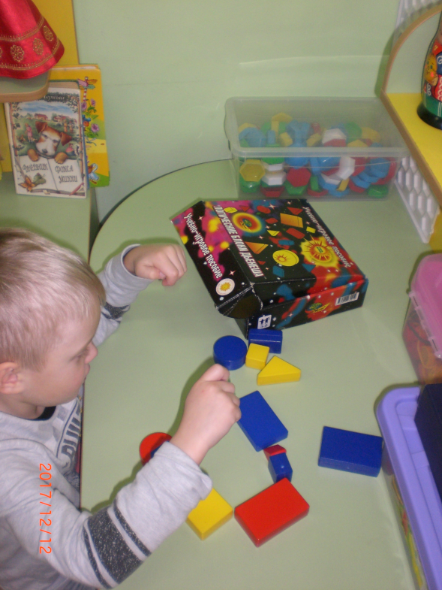
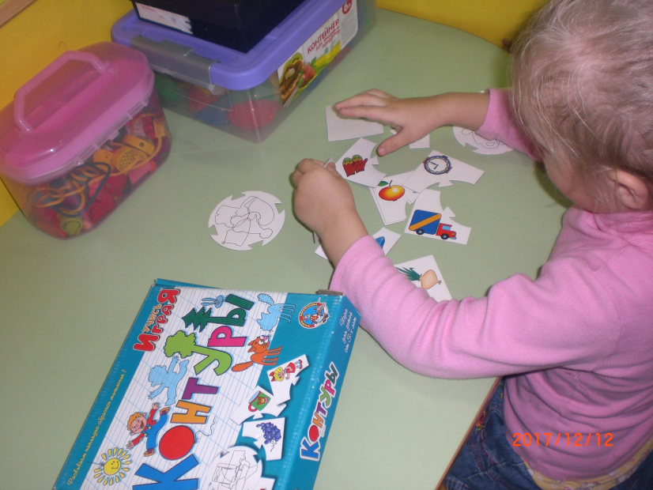

Slide 27
«А математику уже затем учить следует, что она ум в порядок приводит»
М.В. Ломоносов

Slide 28
СПАСИБО ЗА ВНИМАНИЕ!

